Slide 1


来也科技
常见RPA场景通用解决方案
第2期
助力初中级RPA开发者高效办公
授课人：胡济岩
时间：2022年8月

Slide 2

01
公共流程块封装与调用
示例网站展示
原理逻辑讲解
均可访问用于实操
知识点概括
02
项目文件夹结构与作用
03
代码讲解运行
疑问解答
文件对话框路径选择
基于具体场景简单实操
请弹幕留言，最后
统一解答
04
整体问答

Slide 3

01
公共流程块封装与调用

Slide 4
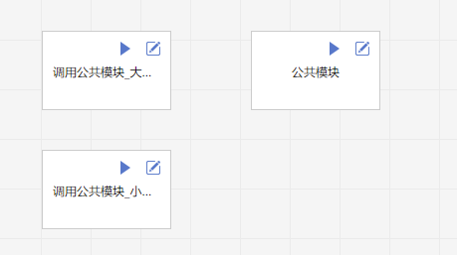
公共流程块封装与调用
基于0726期01部分教学
针对情况
将上期教学中2个流程块（下载大文件、小文件）中的功能类似代码封装到公共流程块（公共模块）中并调用，观察结果。
大文件：https://forum.uibot.com.cn/thread-54.htm
小文件：https://forum.uibot.com.cn/thread-12397.htm
不同流程块之间包含类似（甚至一致）的处理逻辑
场景概括
主要知识点
封装的好处——
隐藏复杂逻辑，使当前代码阅读更清晰
相同处理代码复用，提高编程效率
便于维护
UiBot支持哪些封装——
子程序：内置命令，当前或其他流程块可调用
流程块：作为流程图节点
流程块：作为公共模块供调用
子流程：整体项目复用（初中级一般不涉及，暂不讲解）
源代码视图中调用——
<返回值> = 公共模块名称.子程序名称(<参数>)
返回值、参数看情况添加
示例
知识点概括
示例截图

Slide 5
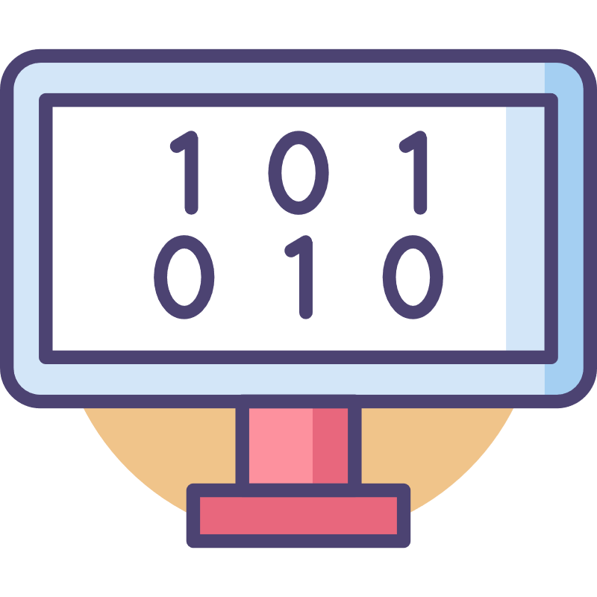


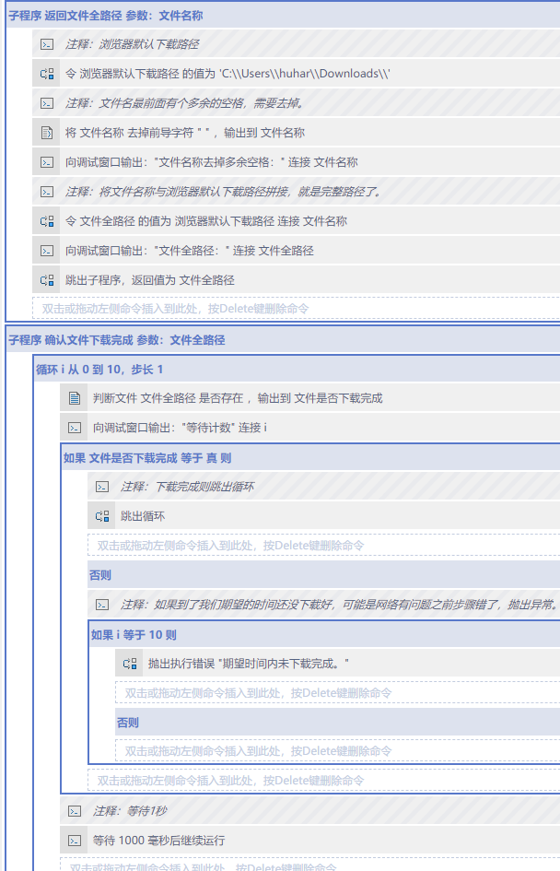
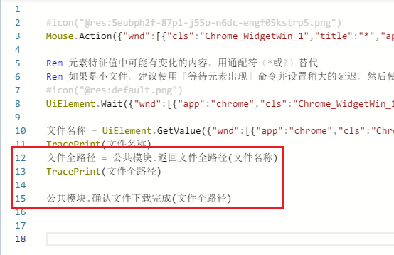
公共流程块封装与调用
代码讲解运行
重要知识点截图说明
将基于0726期01部分教学代码封装
获取文件全路径
判断文件是否存在

Slide 6
02
项目文件夹结构与作用

Slide 7
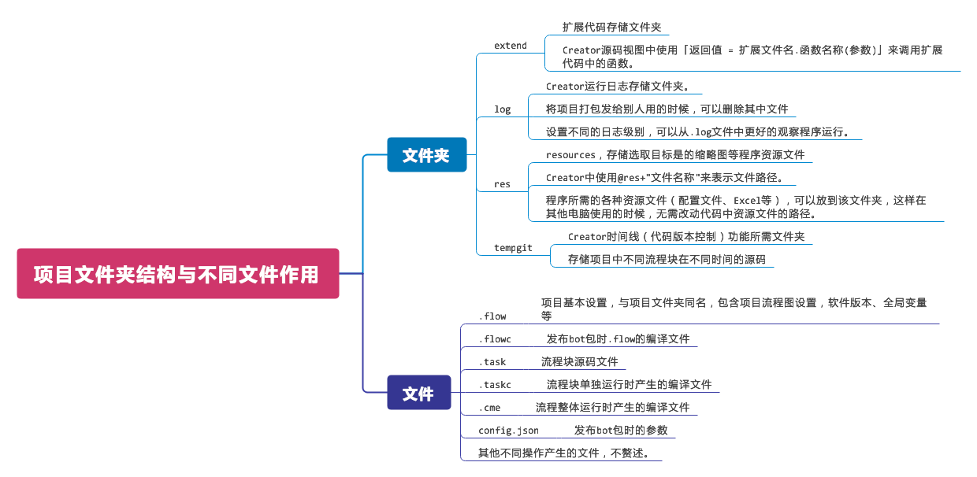
项目文件夹结构与作用
教学内容
理解项目内文件夹、文件的结构与作用
初中级工程师重点了解res、log文件夹

Slide 8
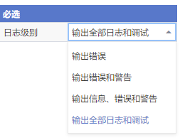
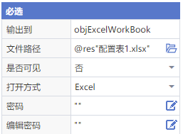
项目文件夹结构与作用
代码讲解运行
重要知识点截图说明
设置日志级别
观察res文件夹中的文件如何被调用
观察log 文件夹中日志文件

Slide 9
03
文件对话框路径选择

Slide 10
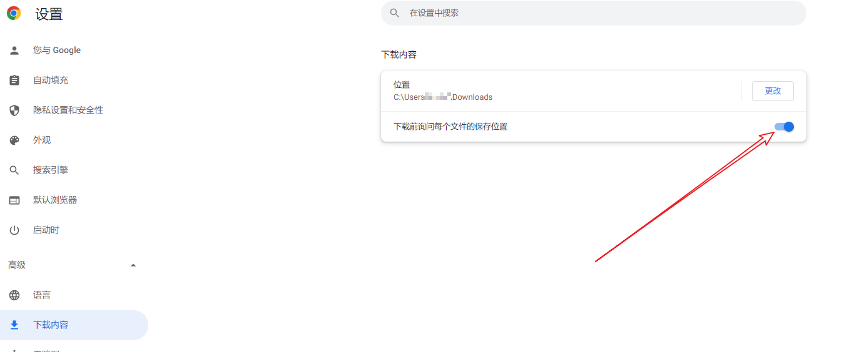
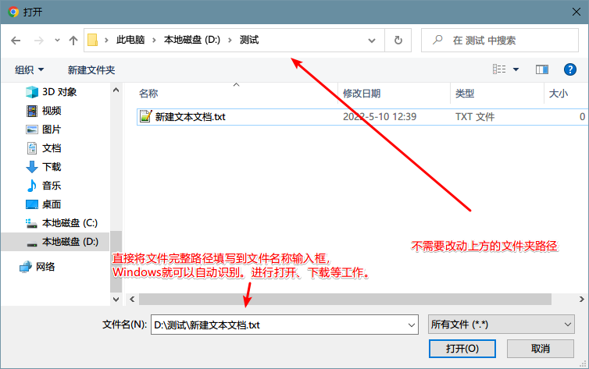
文件对话框路径选择
针对情况
浏览器上传或下载文件
场景概括
UiBot社区发送、下载附件
主要知识点
示例
https://forum.uibot.com.cn/thread-12397.htm
Window文件对话框的几个使用方式：
「文件名」输入框内填写文件名，等同于鼠标选中当前文件夹内文件；
「文件名」输入框内填写文件完整路径，即直接选择或创建对应路径文件，与当前文件夹无关。
注意设置浏览器「下载前询问每个文件保存位置」
知识点概括
示例截图

Slide 11
文件对话框路径选择
代码讲解运行
针对示例帖子
保存附件到指定路径
上传指定路径的附件

Slide 12

整体问答
弹幕留言，请优先提问本次授课相关内容，
关注UB Store官方公众号，
可在后台留言提问，也可查看最新RPA资讯，
直播回放、PPT、源码约2日后可在公众号查看。
Do Better. Be Better.
授课人：胡济岩
时间：2022年8月

Slide 13
感谢观看
PPT、源码、直播回放请关注公众号。
祝同学们工作、学习愉快。
授课人：胡济岩
时间：2022年8月

